Slide 1

Đọc văn bản
Bài học đường đời đầu tiên
(Trích Dế Mèn phiêu lưu kí, Tô Hoài).

Slide 2
HOẠT ĐỘNG KHỞI ĐỘNG.
Tình huống như sau: Mẹ nói với An: 30/4 tới đây, con được nghỉ học thì cả nhà mình về thăm ông bà ngoại vì mấy tháng rồi, dịch bệnh chưa về quê được.
- An: Không. 30/4 chúng con có dự định đi chơi công viên rồi. Hôm ấy lại là ngày sinh nhật của bạn con.
- Mẹ: Công viên lần này con chưa tới thì lần sau con tới, còn việc về thăm ông bà thì bố mẹ đã lên kế hoạch rồi…
- An: Con đã bảo con không về quê. Ông bà ngày nào chẳng gọi điện lên nhà mình ạ!
- Mẹ: (Cúi mặt, khuôn mặt lộ rõ nỗi buồn).
- An:…
1. Em có đồng ý với lời nói và suy nghĩ của An không? Trong tình huống này, em sẽ hành động như thế nào?
2. Hãy chia sẻ với bạn về một chuyện đáng nhớ mà em từng trải qua.

Slide 3
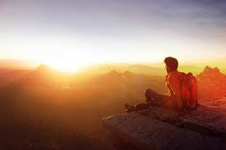
Cuộc sống của mỗi người là một chuỗi những trải nghiệm. Có trải nghiệm tạo ra niềm vui, hạnh phúc. Có trải nghiệm mang đến kinh nghiệm. Có trải nghiệm để lại sự nuối tiếc, day dứt. Tất cả đều là bài học quý giá trong hành trình khôn lớn, trưởng thành của chúng ta.
Hôm nay, các em sẽ được trải nghiệm về những bài học đáng quý ấy qua văn bản “Bài học đường đời đầu tiên”.

Slide 4
Khám phá kiến thức
Giới thiệu tác giả Tô Hoài
Là nhà văn lớn, sáng tác nhiều thể loại (truyện ngắn, truyện dài, hồi kí, tự truyện). Số lượng tác phẩm đạt kỉ lục trong nền văn học Việt Nam hiện đại. Trong đó có nhiều tác phẩm viết cho thiếu nhi.
Tác phẩm tiêu biểu viết cho thiếu nhi: Võ sĩ Bọ Ngựa, Dê và Lợn, Đôi ri đá, Chuyện nỏ thần, Dễ Mèn phiêu lưu kí....

Slide 5
Tác phẩm: Dế mèn phiêu lưu kí
“Dế Mèn phiêu lưu ký” (1941) là truyện đồng thoại dành cho lứa tuổi thiếu nhi, tác phẩm đã được dịch ra 40 thứ tiếng trên thế giới. Trong truyện, nhân vật chính là Dế Mèn, cậu đã trải qua muôn vạn cuộc phiêu lưu thử thách đầy mạo hiểm. Ở chặng đường ấy là những bài học giúp Dế Mèn trưởng thành và trở thành một chàng Dế cao thượng. Chúng ta có thể đúc kết kinh nghiệm từ chính nhân vật Dế Mèn, đó là đi một ngày đàng học một sàng khôn.
Qua phần chuẩn bị bài ở nhà, hãy cho biết Dế mèn phiêu lưu kí được Tô Hoài sáng tác năm nào? Thuộc loại truyện gì?

Slide 6

Chuẩn bị đọc
Dựa vào nhan đề và ấn tượng ban đầu của bản thân khi đọc lướt qua văn bản, em đoán xem “Bài học đường đời đầu tiên” được nhân vật kể lại sau đây là bài học gì?

Slide 7
a. Vị trí: Chương 1
b. Đọc- kể tóm tắt
c. Bố cục
Trải nghiệm cùng văn bản

Slide 8

Đọc – kể tóm tắt.
Đọc lời của Dế Choắt
Đọc lời của Dế Mèn
Phân vai đọc
Em hãy nêu vị trí của đoạn trích trong tác phẩm? Kể tóm tắt.
Đọc lời của chị Cốc

Slide 9
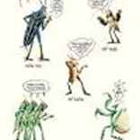
Đọc - kể tóm tắt
Miêu tả Dế Mèn: Tả hình dáng. Tả hành động thói quen.
Kể về bài học đường đời đầu tiên của Dế Mèn. Dế Mèn coi thường Dế Choắt. Dế Mèn trêu chị Cốc dẫn đến cái chết của Dế Choắt.

Slide 10

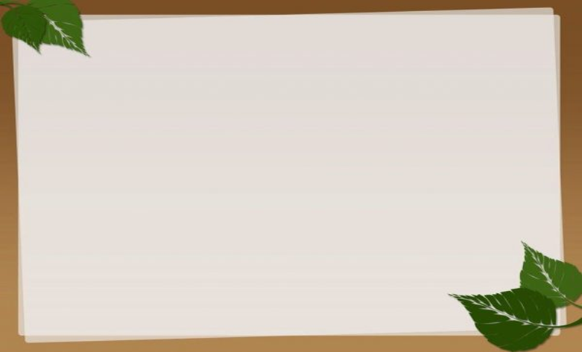
Bố cục
Phần 1: từ đầu đến “Tôi càng tưởng tôi là tay ghê gớm, có thể sắp đứng đầu
thiên hạ rồi”: Miêu tả hình dáng, tính cách
của Dế Mèn.
Phần 2: Đoạn còn lại: Diễn biến câu chuyện về bài học đường đời đầu tiên của Dế Mèn.

Slide 11
Đọc hiểu văn bản.
1. Nhân vật Dế Mèn.
a. Ngoại hình, tính cách.
Hoạt động nhóm
Các nhóm hoàn thành phiếu HT số 1 về hình dáng và tính cách của Dế Mèn
Gợi ý: Tìm những chi tiết thể hiện ngoại hình, hành động, ngôn ngữ và tâm trạng của nhân vật Dế Mèn. Trên cơ sở đó, nhận xét về tính cách của Dế Mèn.

Slide 12
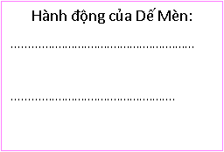
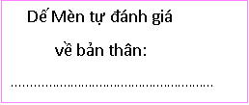
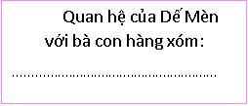
2. Từ đó, em rút ra đặc điểm của nhân vật Dế Mèn:
................................................................................................................
PHIẾU HỌC TẬP 1
Dế Mèn tự miêu tả hình thức của mình:
-càng:.......................................
-vuốt:.......................................
-cánh:.......................................
-răng:.......................................
2. Từ đó, em rút ra đặc điểm của nhân vật Dế Mèn?

Slide 13
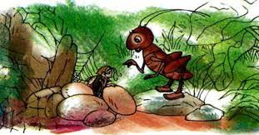
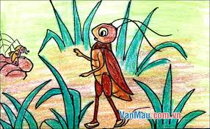
1. Nhân vật Dế Mèn.
a. Ngoại hình, tính cách.
Ngoại hình Dế Mèn | Hành động của Dế Mèn | Ngôn ngữ của Dế Mèn | Tâm trạng của Dế Mèn
Đôi càng mẫm bóng, vuốt cứng, nhọn hoắt, cánh dài, răng đen nhánh, râu dài uốn cong, hùng dũng. | + Nhai ngoàm ngoạm. + Co cẳng lên, đạp phanh phách vào các ngọn cỏ; + Đi đứng oai vệ; + Quát mấy chị Cào Cào ngụ ngoài đầu bờ; thỉnh thoảng, ngứa chân đá một cái, ghẹo anh Gọng Vó lấm láp vừa ngơ ngác dưới đầm lên. | Gọi Dế Choắt là “chú mày” với giọng điệu khinh khỉnh.. | Hãnh hiện, tự hào cho là mình đẹp, cường tráng và giỏi.

Slide 14

Nhận xét:
Dế Mèn là một chàng thanh niên trẻ trung, yêu đời, tự tin nhưng vì tự tin quá mức về vẻ bề ngoài và sức mạnh của mình dẫn đến kiêu căng, tự phụ, hống hách, cậy sức bắt nạt kẻ yếu.

Slide 15
1. Nhân vật Dế Mèn.
a. Ngoại hình, tính cách.
Kể chuyện kết hợp miêu tả;
Nghệ thuật:
So sánh, tính từ gợi hình gợi tả (mẫm bóng, nhọn hoắt, bóng mỡ, đen nhánh ...)
Từ ngữ chính xác, sắc cạnh với nhiều động từ (đạp, nhai...)
Giọng văn sôi nổi.

Slide 16
b. Diễn biến câu chuyện Dế Mèn trêu chị Cốc dẫn đến cái chết thương tâm của Dế Choắt.
* Dế Choắt trong cái nhìn của Dế Mèn
Tên gọi, xưng hô
Tự đặt tên cho bạn: Dế Choắt
Xưng hô: Chú mày - ta
Trong mắt Dế Mèn, Dế Choắt hiện lên như thế nào?
Ngoại hình
+ Như gã nghiện thuốc phiện.
+ Cánh ngắn ngủn, râu một mẩu, mặt mũi ngẩn ngơ.
+ Hôi như cú mèo
Tính cách, sinh hoạt
+ Dại dột, có lớn mà không có khôn.
+ Ăn ở bẩn thỉu, lôi thôi.

Slide 17
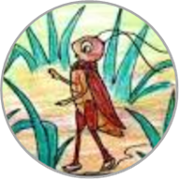
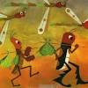
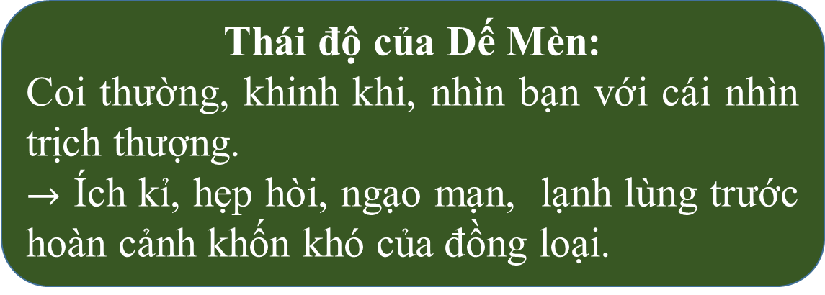
Từ chối giúp đỡ, coi thường Dế Choắt
Dế Choắt
Dế Mèn

Slide 18
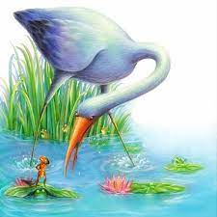
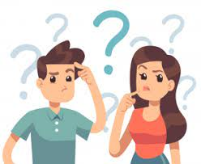
1. Nhân vật Dế Mèn.
b. Diễn biến câu chuyện Dế Mèn trêu chị Cốc dẫn đến cái chết thương tâm của Dế Choắt.
* Dế Mèn trêu chị Cốc dẫn đến cái chết của Dế Choắt.
Thảo luận cặp đôi trả lời câu hỏi sau:
Phân tích diễn biến tâm lí và thái độ của Dế Mèn trong việc trêu chị Cốc dẫn đến cái chết của Dế Choắt?
+ Việc Dế Mèn dám gây sự với chị Cốc khỏe hơn mình gấp bội có phải là hành động dũng cảm không? Vì sao?

Slide 19
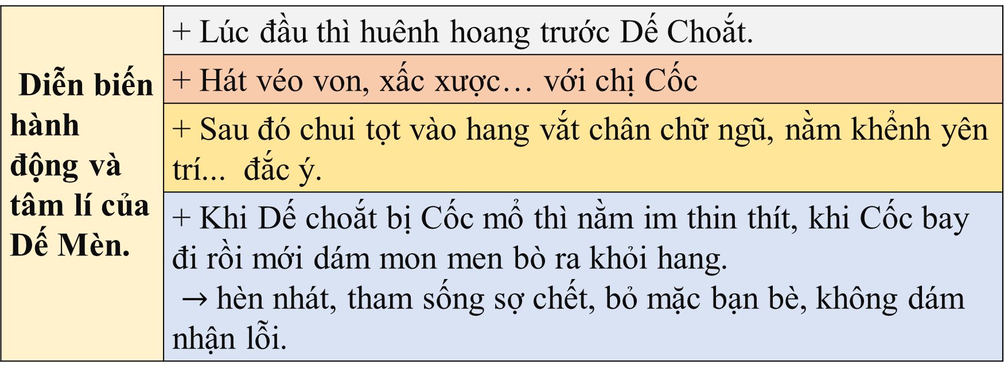
1. Nhân vật Dế Mèn.
b. Diễn biến câu chuyện Dế Mèn trêu chị Cốc dẫn đến cái chết thương tâm của Dế Choắt.
* Dế Mèn trêu chị Cốc dẫn đến cái chết của Dế Choắt.
Diễn biến hành động và tâm lí của Dế Mèn. | + Lúc đầu thì huênh hoang trước Dế Choắt.
 | + Hát véo von, xấc xược… với chị Cốc
 | + Sau đó chui tọt vào hang vắt chân chữ ngũ, nằm khểnh yên trí... đắc ý.

Slide 20
1. Nhân vật Dế Mèn.
b. Diễn biến câu chuyện Dế Mèn trêu chị Cốc dẫn đến cái chết thương tâm của Dế Choắt.
* Dế Mèn trêu chị Cốc dẫn đến cái chết của Dế Choắt.
- Đó không dũng cảm mà là sự liều lĩnh, ngông cuồng thiếu suy nghĩ: vì nó sẽ gây ra hậu quả nghiêm trọng cho Dế Choắt.
- Dế Mèn bỏ mặc bạn bẻ trong cơn nguy hiểm…hèn nhát, không dám nhận lỗi

Slide 21
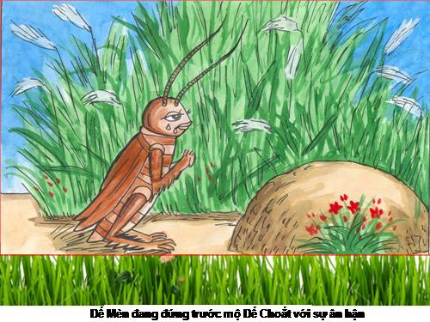
2. Bài học đường đời đầu tiên của Dế Mèn.
Hậu quả: Gây ra cái chết thảm thương cho Dế Choắt (Kẻ phải trực tiếp chịu hậu quả của trò đùa này là Dế Choắt).
Với Dế Mèn:
+ Mất bạn láng giềng.
+ Bị Dế Choắt dạy cho bài học nhớ đời.
+ Suốt đời phải ân hận vì lỗi lầm của mình gây ra

Slide 22
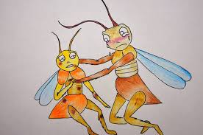
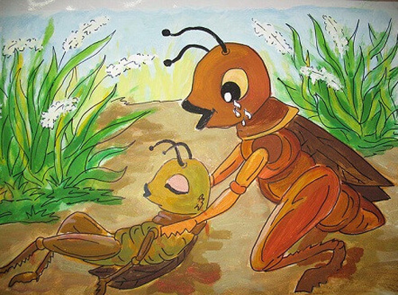
Tâm trạng của Dế Mèn
Dế Mèn thể hiện ân hận, hối lỗi.
Nâng đầu Dế Choắt vừa thương, vừa ăn năn hối hận.
Chôn xác Dế Choắt vào bụi cỏ um tùm.
2. Bài học đường đời đầu tiên của Dế Mèn.

Slide 23
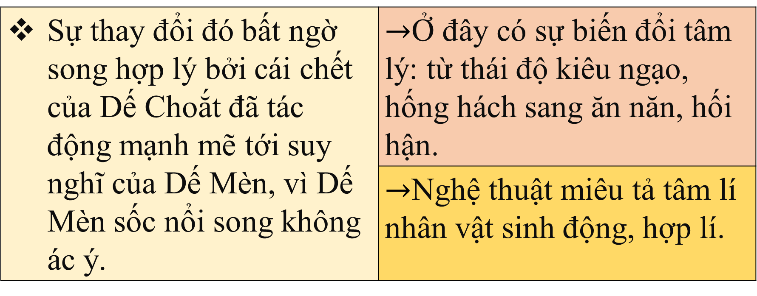
2. Bài học đường đời đầu tiên của Dế Mèn.
Nhận xét:
Qua hành động của Dế Mèn, em có nhận xét gì về sự thay đổi tâm lí của Dế Mèn? Theo em sự thay đổi đó có hợp lí không? Chính sự ăn năn ấy giúp ta hiểu thêm về tính cách Dế Mèn, đó là tính cách nào?
Sự thay đổi đó bất ngờ song hợp lý bởi cái chết của Dế Choắt đã tác động mạnh mẽ tới suy nghĩ của Dế Mèn, vì Dế Mèn sốc nổi song không ác ý.

Slide 24

2. Bài học đường đời đầu tiên của Dế Mèn.
Nhận xét:
Theo em sự hối hận của Dế Mèn có cần thiết không và có thể tha thứ được không? Vì sao?
Sự hối hận của Dế mèn là cần thiết vì kẻ biết lỗi sẽ tránh được lỗi.
Có thể tha thứ vì tình cảm của Dế Mèn rất chân thành.
Cuối truyện là hình ảnh Dế Mèn đứng lặng hồi lâu trước nấm mồ bạn. Em thử hình dung tâm trạng Dế Mèn lúc này?
Cuối truyện là hình ảnh Dế Mèn cay đắng vì lỗi lầm của mình, xót thương Dế Choắt, mong Dế Choắt sống lại, nghĩ đến việc thay đổi cách sống của mình.

Slide 25
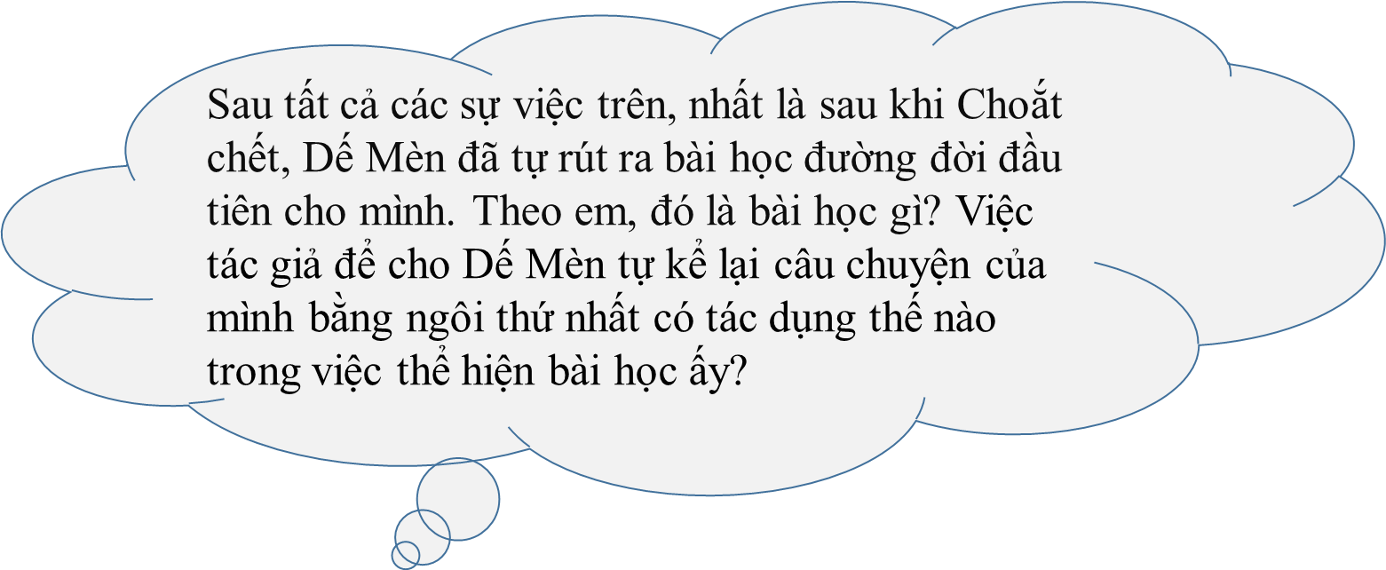
2. Bài học đường đời đầu tiên của Dế Mèn.
Nhận xét:
- Bài học về cách ứng xử, sống khiêm tốn, biết tôn trọng người khác.
- Bài học về tình thân ái, chan hòa

Slide 26
2. Bài học đường đời đầu tiên của Dế Mèn.
Nhận xét:
- Bài học đường đời đầu tiên mà Dế Mèn rút ra sau cái chết của Dế Choắt: Thói ngông cuồng của mình, trêu đùa, khinh thường người khác, thoả mãn niềm vui cho mình đã gây ra hậu quả khôn lường, phải ân hận suốt đời.
- Việc tác giả sử dụng ngôi kể thứ nhất, cho Dế Mèn tự kể lại câu chuyện của mình đã khiến câu chuyện trở nên chân thực, khách quan, nhân vật có thể bộc lộ rõ nhất tâm trạng, cảm xúc của mình khi trải qua.

Slide 27
Sau đọc hiểu
(Tổng kết)
Hoạt động nhóm
Trả lời câu hỏi sau:
+ Nhận xét về đặc sắc nghệ thuật và sức cuốn hút của tác phẩm? Nội dung, ý nghĩa của văn bản?
+ Em học tập được gì từ nghệ thuật miêu tả và kể chuyện của Tô Hoài trong văn bản này?

Slide 28
TỔNG KẾT
Nội dung
Nghệ thuật
- Vẻ đẹp cường tráng của Dế Mèn. Dế Mèn kiêu căng, nông nổi, gây ra cái chết của Dế Choắt. Dế Mèn hối hận và rút ra bài học cho mình.
- Bài học về lối sống thân ái, chan hòa; yêu thương giúp đỡ bạn bè; cách ứng xử lễ độ, khiêm nhường; sự tự chủ; ăn năn hối lỗi trước cử chỉ sai lầm...
- Kể chuyện kết hợp với miêu tả.
- Xây dựng hình tượng nhân vật Dế Mèn gần gũi với trẻ thơ, miêu tả loài vật chính xác, sinh động.
- Các phép tu từ, đặc biệt là biện pháp nhân hóa.
- Lựa chọn ngôi kể, lời văn giàu hình ảnh, cảm xúc.
- Văn bản mang đặc điểm truyện đồng thoại.

Slide 29
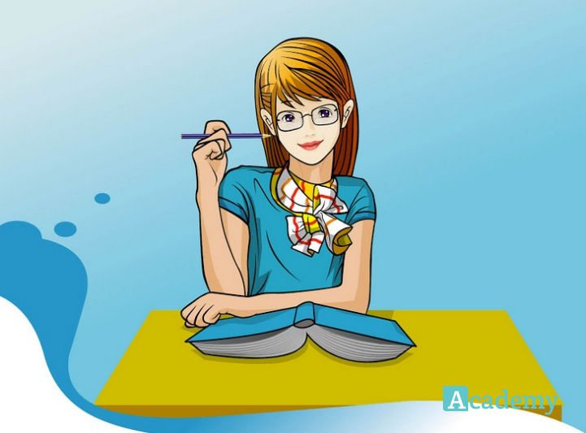
LUYỆN TẬP
NV1
Dựa vào gợi ý trong bảng dưới đây, em hãy tìm một vài câu thể hiện lời kể của Dế mèn (lời kể xưng “tôi”) và lời đối thoại của Dế Mèn với nhân vật khác.
Lời kể của Dế Mèn | Lời đối thoại của Dế Mèn
Một tai họa đến mà đứa ích kỉ thì không thể biết trước được. Đó là không trông thấy tôi, nhưng chị Cốc đã trông thấy Dế Choắt... | - Sợ gì? Mày bảo tao sợ cái gì? Mày bảo tao biết sợ ai hơn tao nữa! (Dế Mèn đối thoại với Dế Choắt)
...... | ......
..... | .......

Slide 30
LUYỆN TẬP
Lời kể của Dế Mèn
Tôi tợn lắm. Dám cà khịa với tất cả mọi bà con trong xóm.
Ngẫm ra thì tôi chỉ nói lấy sướng miệng thôi. Còn Dế Choắt than thở thế nào, tôi không để tai. Hồi ấy, tôi có tính tự đắc, cứ miệng mình nói tai mình nghe chứ không biết ai nghe, thậm chí cũng chẳng để ý có ai nghe mình không.
Lời đối thoại của Dế Mèn
Được, chú mình cứ nói thẳng thừng ra nào.
Chú mình có muốn cùng tớ đùa vui không?
Hức! Thông ngách sang nhà ta? Dễ nghe nhỉ, chú mày hôi như cú mèo thế này, ta nào chịu được.

Slide 31


LUYỆN TẬP
NV2
TRÒ CHƠI RUNG CHUÔNG VÀNG

Slide 32
- Đáp án D

Slide 33
Luật chơi:
- Mỗi HS sẽ được phát 4 tờ giấy nhớ (loại nhỏ) với 4 màu sắc khác nhau: xanh - vàng - hồng – trắng (tương với với 4 đáp án của mỗi câu hỏi theo quy định).
- HS cả lớp sẽ đứng tại chỗ để cùng tham gia trò chơi.
- GV lần lượt đọc các câu hỏi. Sau khi GV đọc xong câu hỏi, HS có 15 s để giơ tờ giấy nhớ tương ứng đáp án
- HS nào trả lời sai câu hỏi sẽ tự động ngồi xuống, không được tham gia trả lời câu hỏi tiếp theo.
- Hết 8 câu hỏi, (những) HS nào còn đứng (trả lời được hết 8 câu hỏi) sẽ giành được phần thưởng.

Slide 34






Rung
Chuông Vàng

Slide 35


01
Câu 1: Đoạn trích Bài học đường đời đầu tiên
được trích từ tác phẩm nào?
Dế Mèn phiêu lưu kí.
Đất rừng phương Nam.
Dế Mèn phiêu lưu kí.
15
14
13
12
11
10
9
8
7
6
5
4
3
2
1
0
Thầy thuốc giỏi cốt
nhất ở tấm lòng.
Những năm tháng cuộc đời.

Slide 36
02
Câu 2: Đoạn trích nằm ở phần nào của tác phẩm?
Chương I
Chương I
Chương III
15
14
13
12
11
10
9
8
7
6
5
4
3
2
1
0
Chương VI
Chương X

Slide 37
03
Câu 3: Hai nhân vật chính trong
đoạn trích trên là ai?
Mẹ Dế Mèn và Dế Mèn.
Chị Cốc và Dế Choắt.
15
14
13
12
11
10
9
8
7
6
5
4
3
2
1
0
Dế Mèn và Dế Choắt.
Dế Mèn và chị Cốc.
Dế Mèn và Dế Choắt.

Slide 38
04
Câu 4: Phương thức biểu đạt
chính của đoạn trích là
Tự sự
Biểu cảm
Tự sự
15
14
13
12
11
10
9
8
7
6
5
4
3
2
1
0
Miêu tả
Nghị luận

Slide 39
05
Câu 5: Đoạn trích Bài học đường đời
đầu tiên được kể lại theo lời
Dế Mèn.
Dế Mèn.
Chị Cốc.
15
14
13
12
11
10
9
8
7
6
5
4
3
2
1
0
Dế Choắt.
Tác giả.

Slide 40
06
Câu 6: Tác giả đã khắc họa vẻ ngoài của
Dế Mèn như thế nào?
Khỏe mạnh, cường tráng
và đẹp đẽ.
Ốm yếu, gầy gò
và xanh xao.
Khỏe mạnh, cường tráng
và đẹp đẽ.
15
14
13
12
11
10
9
8
7
6
5
4
3
2
1
0
Mập mạp, xấu xí
và thô kệch.
Thân hình bình thường
như bao con dế khác.

Slide 41
07
Câu 7: Tính cách của Dế Mèn trong đoạn trích Bài học đường đời đầu tiên như thế nào?
Hiền lành, tốt bụng và
thích giúp đỡ người khác.
Khiêm tốn, đối xử hòa nhã với
tất cả các con vật chung quanh,
15
14
13
12
11
10
9
8
7
6
5
4
3
2
1
0
Hung hăng, kiêu ngạo,
xem thường các con vật khác.
Hiền lành và ngại va
chạm với mọi người.
Hung hăng, kiêu ngạo,
xem thường các con vật khác.

Slide 42
08
Câu 8: Bài học đường đời đầu tiên mà Dế Mèn rút ra được qua cái chết của Dế Choắt là gì?
Không nên trêu ghẹo những con
vật khác, nhất là họ hàng nhà Cốc.
Nếu có ai nhờ mình giúp đỡ thì phải nhiệt tâm thực hiện, nếu không có ngày mình cần thì sẽ không có ai giúp đỡ.
15
14
13
12
11
10
9
8
7
6
5
4
3
2
1
0
Ở đời mà có thói hung hăng bậy bạ,
có óc mà không biết nghĩ, sớm muộn
rồi cũng mang vạ vào thân.
Cả A,B,C
Cả A,B,C

Slide 43

VẬN DỤNG
Thảo luận nhóm
Hiện nay, trong cuộc sống, đặc biệt là trong lớp học vẫn còn hiện tượng " Dế Mèn". Giả sử em gặp những hiện này, em sẽ nói với bạn như thế nào? Em rút ra được bài học ứng xử như thế nào cho bản thân qua câu chuyện Dế Mèn?

Slide 44

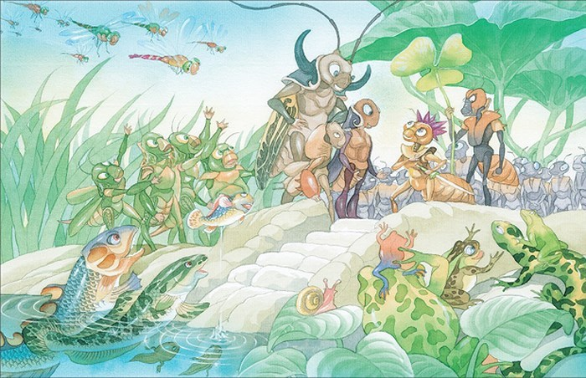
VẬN DỤNG
Gợi ý
Qua câu chuyện của Dế Mèn khiến em hiểu vì Dế Mèn mới lớn, sống trong một thế giới nhỏ bé, quanh quẩn gồm những người hiền lành nên đã lầm tưởng sự ngông cuồng là tài ba của mình, có thái độ kiêu căng, tự phụ. Đây cũng là những lỗi lầm dễ mắc phải ở những người tuổi mới lớn.
Thái độ cần có trước những lỗi lầm: chúng ta phải biết nhận ra và sửa chữa những sai lầm mà mình mắc phải, phải tự trọng, biết nghiêm khắc trước những thiếu xót của mình.

